Slide 1

Sesión 2
Tutoriales de Matlab

Slide 2

Agenda
Interfáz y worskpace
Crear, abrir scripts
Comentarios, secciones
Personalización de matlab
Variables, vectores, matrices y operaciones
Consola, click derecho ejectuar, whos
Importar datos a matrices y viceversa
Pasar funciones a código
Sort,, min, max
For/while
Funciones
Graficacion
Animación

Slide 3
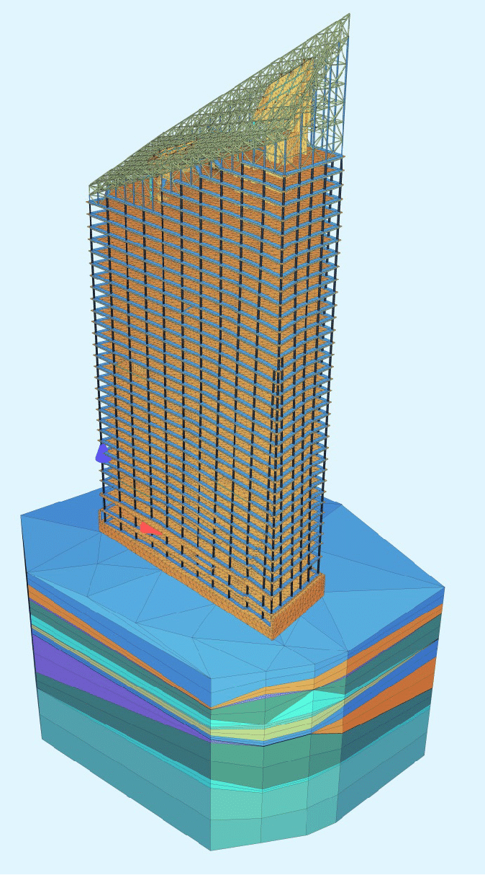
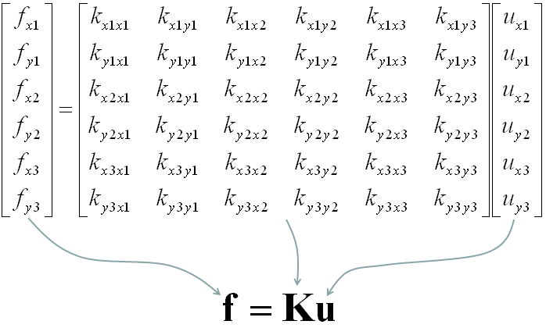
El poder de las matrices

Slide 4
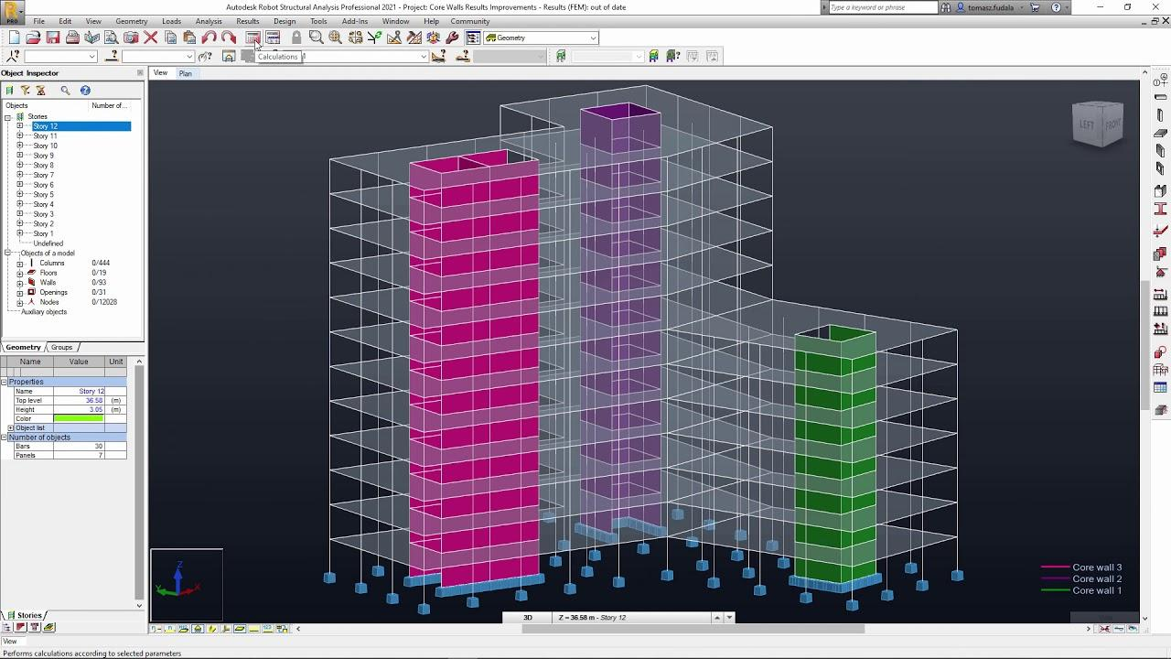
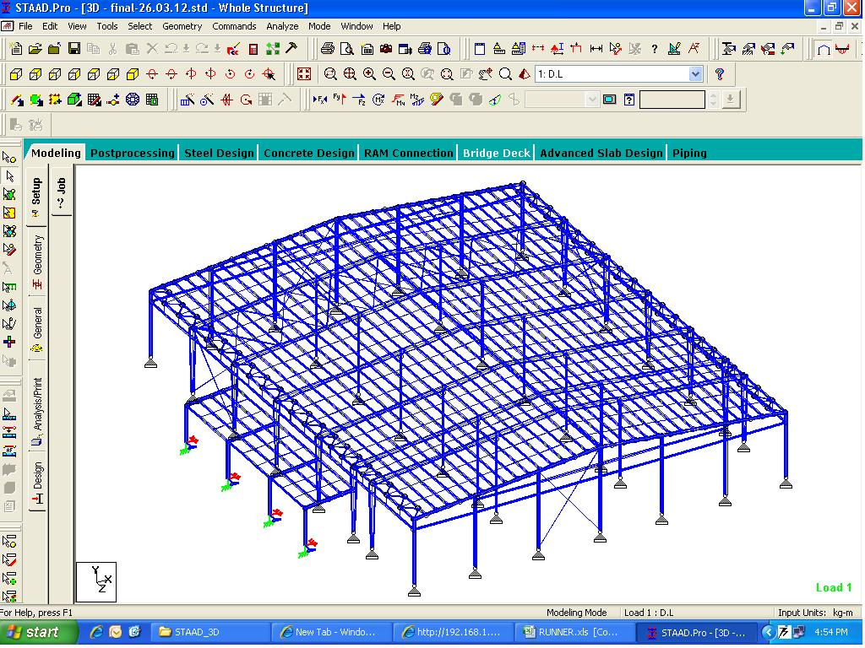

Slide 5
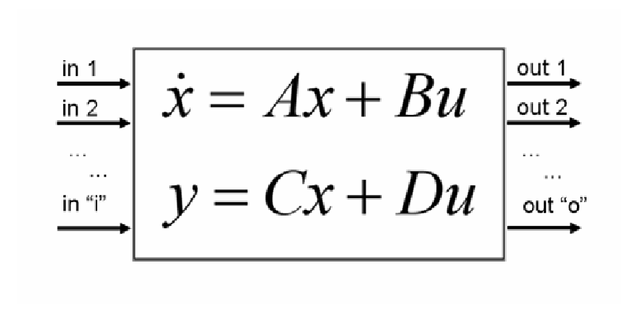
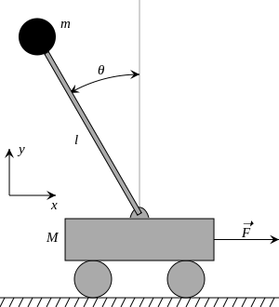


Slide 6
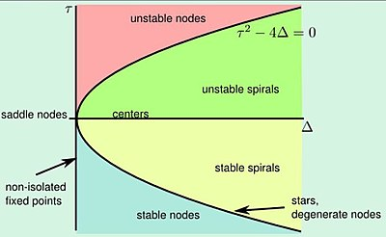
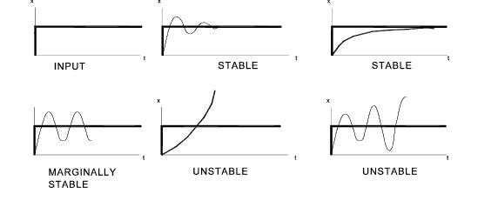

Slide 7
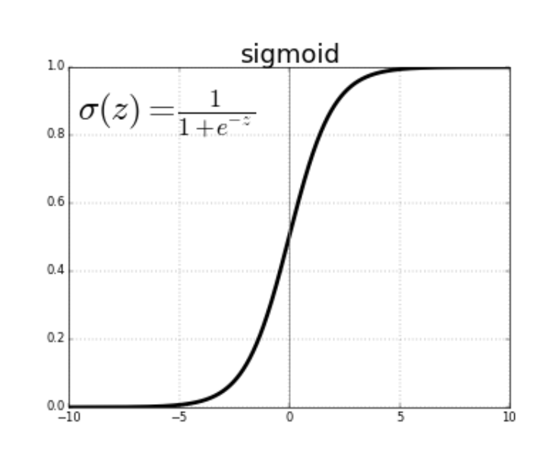
De función matemática a código

